Slide 1

Recipes
Участники команды 6.2:
Андрей Бредихин
Нина Кравцова
Вячеслав Новичихин

Slide 2
Описание проблемы
Для многих людей актуальной остаётся проблема недостатка удобного ресурса для поиска и доступа к разнообразным рецептам еды, учитывая различные диетические пожелания.

Slide 3
Целевая аудитория
Наш основной пользователь - люди в возрасте от 20 до 55 лет, которым интересны:
здоровый образ жизни
правильное питание
экономия времени на приготовлении без ущерба качеству блюд.

Slide 4
Предлагаемое решение
Recipes – это мобильное приложение, которое предлагает пользователям:
находить рецепты
сохранять понравившиеся в избранное
создавать собственные рецепты и публиковать их для других пользователей.
Платформа предоставляет удобный поиск по названию, категориям и диетам.

Slide 5
Перечень технологий
Будем использовать:
Spring Boot
Flutter
Docker
PostgreSQL
Эти технологии обеспечивают эффективное сочетание инструментов для быстрой разработки, высокой производительности и долгосрочной поддержки кода.

Slide 6
Конкурентное преимущество
В отличие от существующих решений, Recipes сочетает в себе функционал поиска рецептов и социального взаимодействия, позволяя пользователям не только находить и сохранять рецепты, но и делиться своими собственными кулинарными шедеврами с другими клиентами приложения.

Slide 7
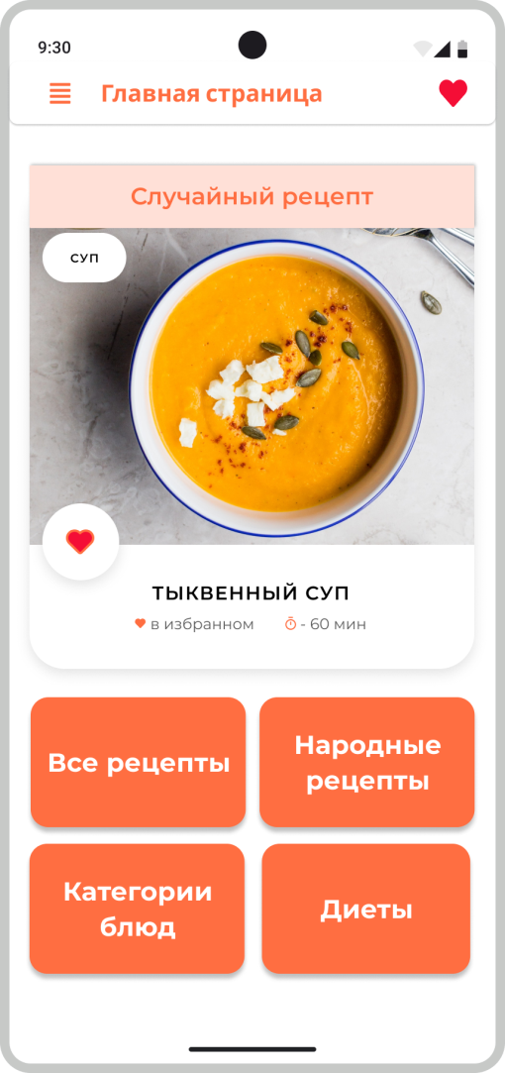
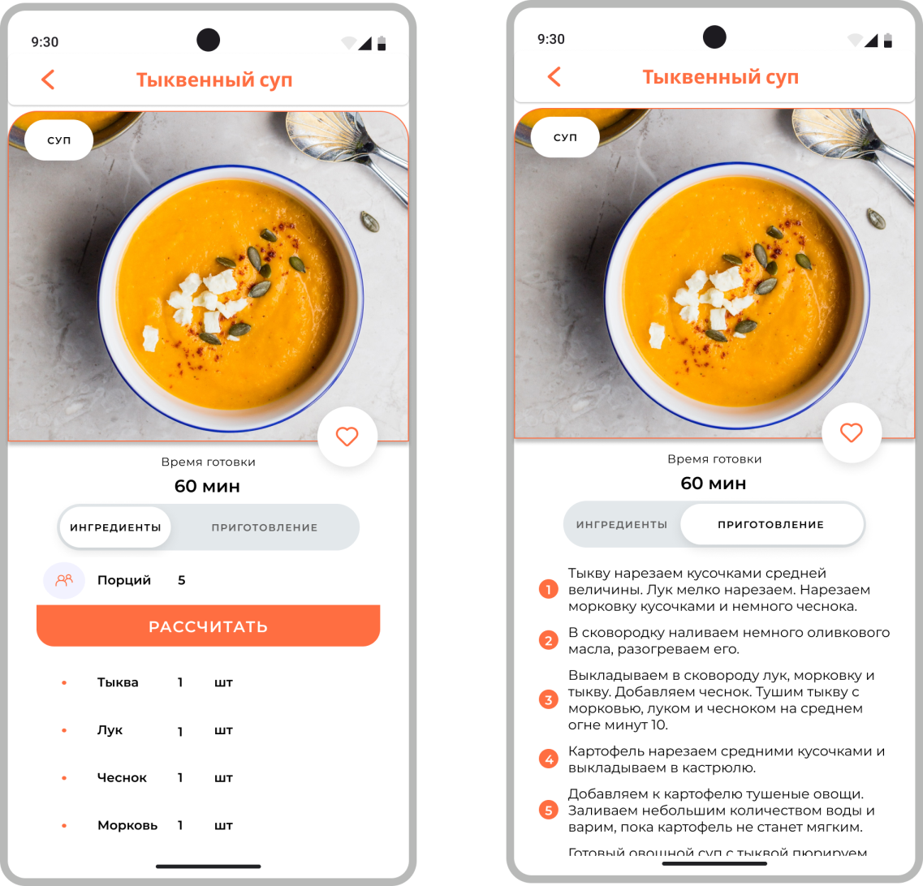
Демонстрация продукта

Slide 8
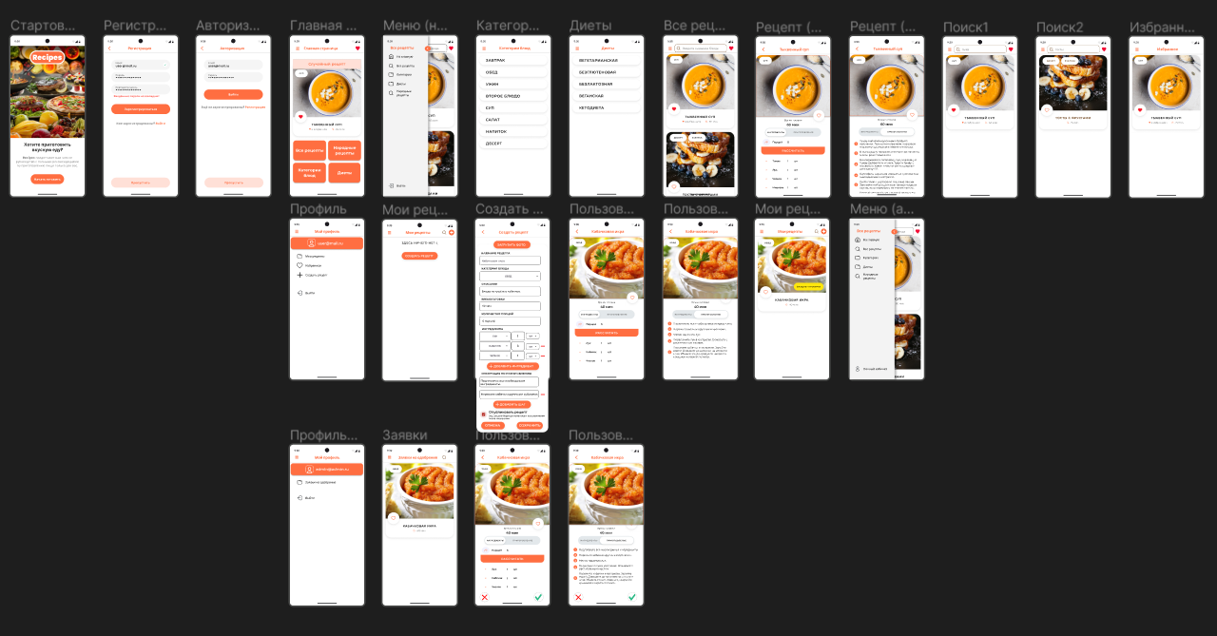
Демонстрация продукта

Slide 9
Бизнес-модель
Будут использоваться электронные адреса пользователей, которые они предоставят при регистрации, чтобы в будущем предлагать им премиум подписку через email-рассылки с индивидуальными предложениями от профессиональных диетологов.

Slide 10
План развития
Краткосрочные цели:
запуск MVP
сбор обратной связи для улучшения функционала
Долгосрочные цели:
добавление функционала для оставления комментариев к рецептам
составление диетологами планов питания на неделю

Slide 11
Информация о команде
Андрей Бредихин – Mobile developer, технический писатель
Нина Кравцова – Mobile developer, дизайнер, Project Manager
Вячеслав Новичихин – Backend developer, TeamLead

Slide 12

Насколько вы готовы разнообразить свой кулинарный мир?
Присоединяйтесь к нам и начните экспериментировать с вкусными рецептами в любое время и в любом месте!

Slide 13
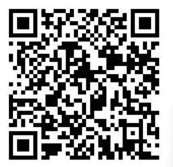
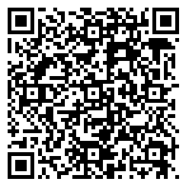
Дополнительные материалы
Функциональная схема работы мобильного приложения в Miro:
Дизайн экранов в Figma:

